Slide 1
BENVENUTI!

Slide 2
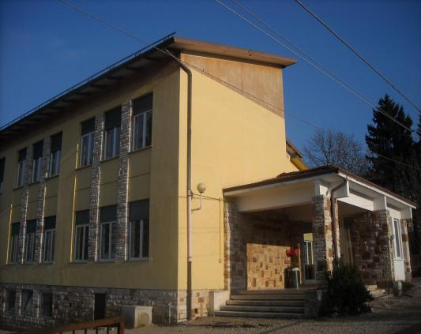
Scuola Primaria “S. Rumor” a indirizzo didattico-ambientale di Rovegliana

Slide 3
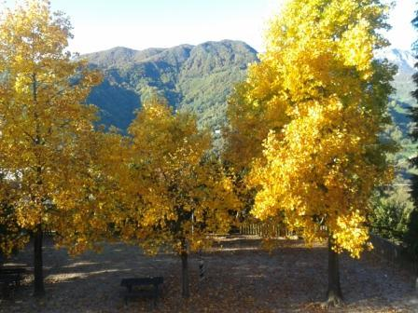
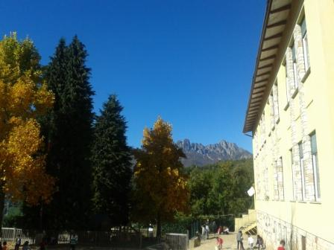
La nostra scuola si trova in una splendida posizione collinare, con ampio e soleggiato cortile

Slide 4
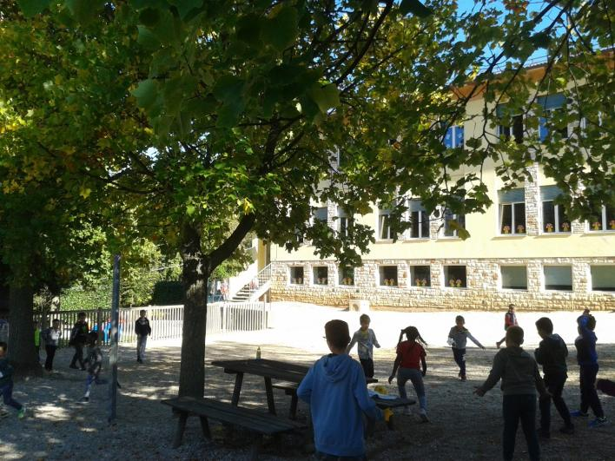
Il cortile…
Uno dei nostri punti di forza!

Slide 5
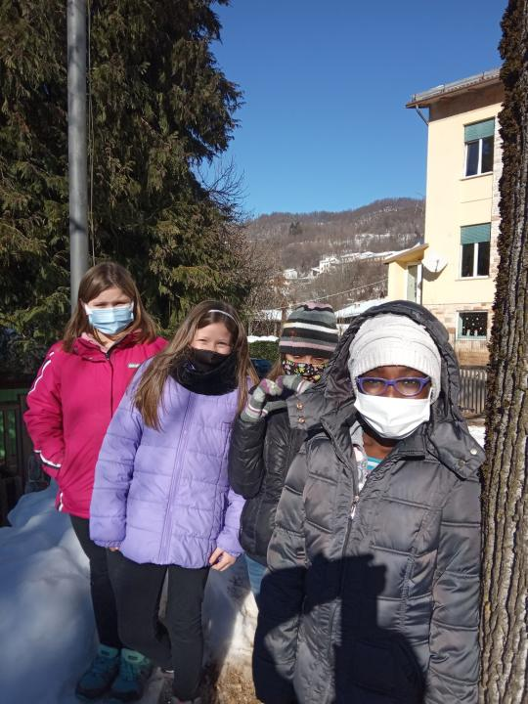
Il cortile…

Slide 6
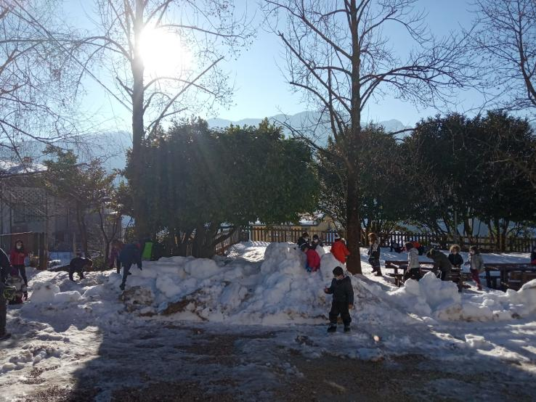
Il cortile…

Slide 7
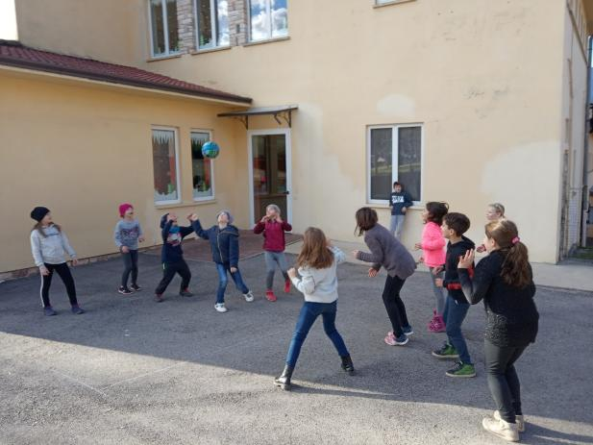
Il cortile…
Pallavolo!
Non solo calcio…

Slide 8
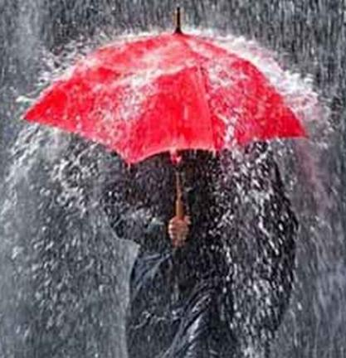
Nessun problema!
E se piove?

Slide 9
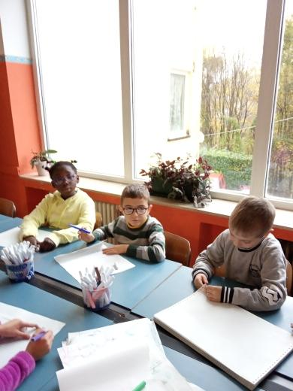
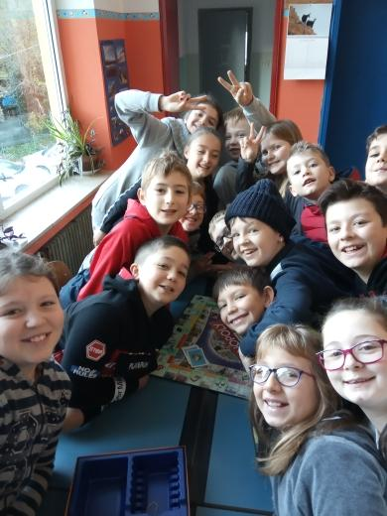

Slide 10
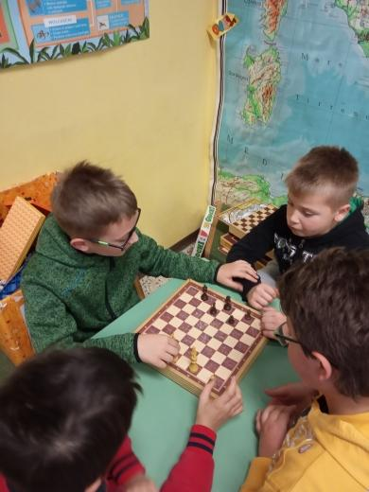
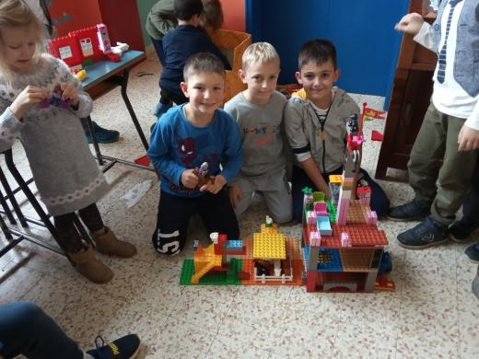
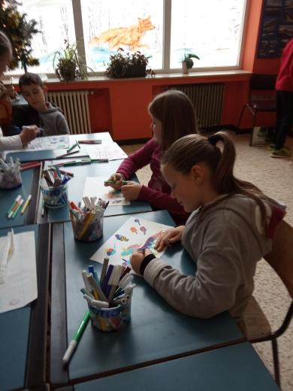

Slide 11
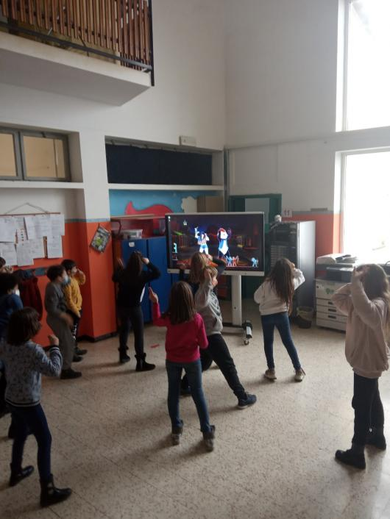
Lim Mobile!

Slide 12
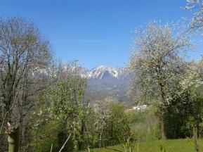
Da sempre la nostra scuola è caratterizzata da una particolare attenzione alle tematiche ambientali, alla valorizzazione delle risorse del territorio, alla salute, allo sport…

Slide 13
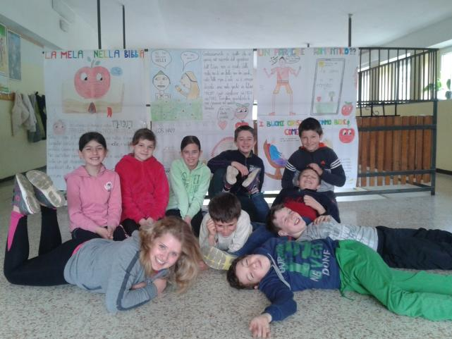
Il primo Progetto Didattico Ambientale
La Mela

Slide 14
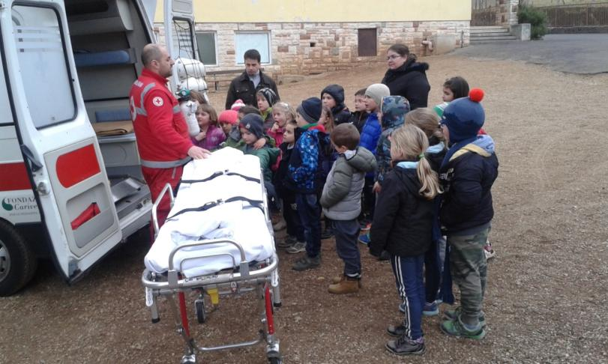
Croce Rossa

Slide 15
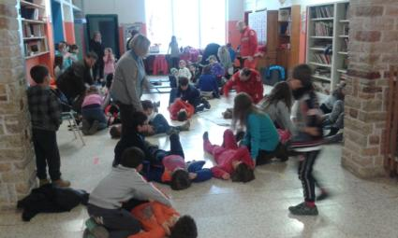
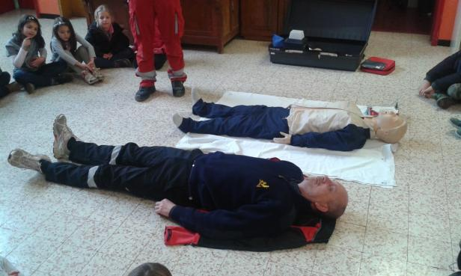

Slide 16
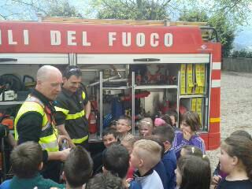
Protezione civile

Slide 17
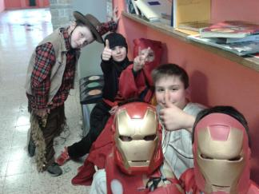
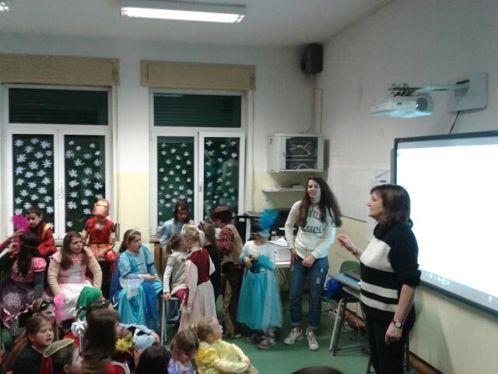
Sci Alpino a carnevale…

Slide 18
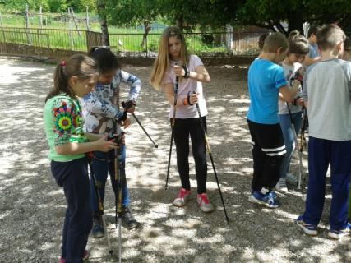
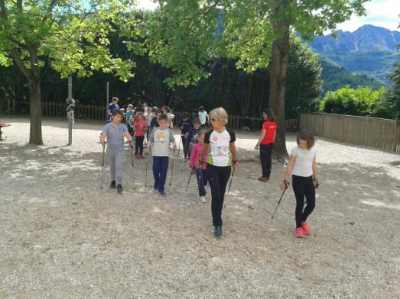
Nordic-walking

Slide 19
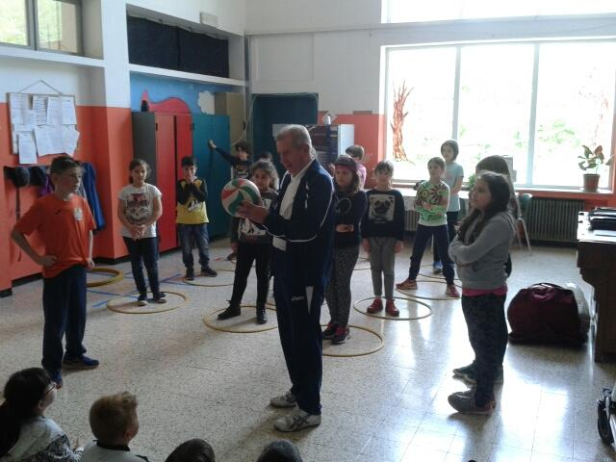
Pallavolo

Slide 20
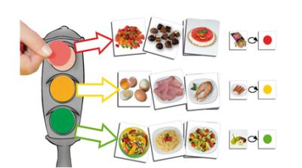
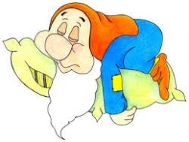
Medici a scuola senza camice!

Slide 21
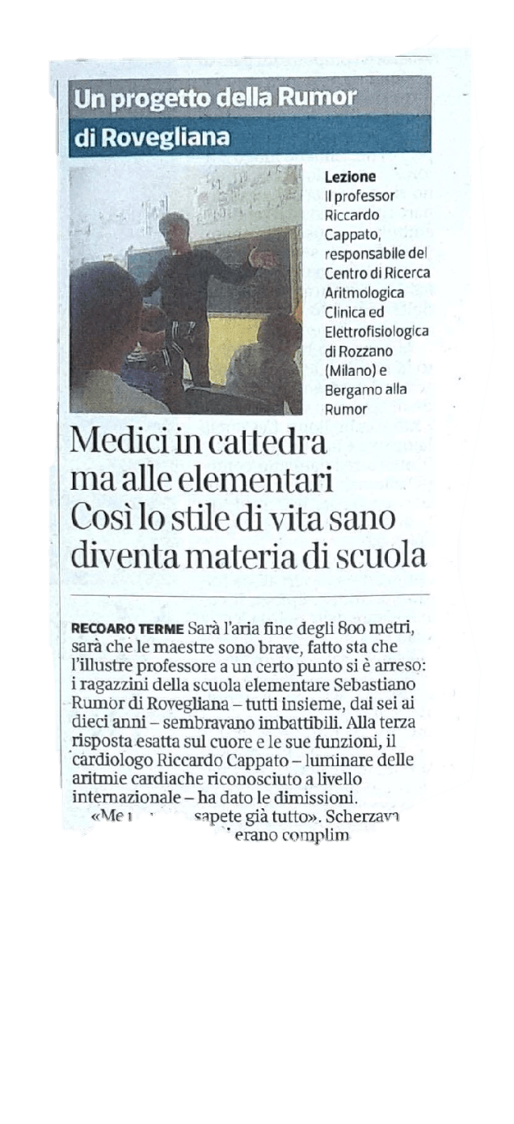
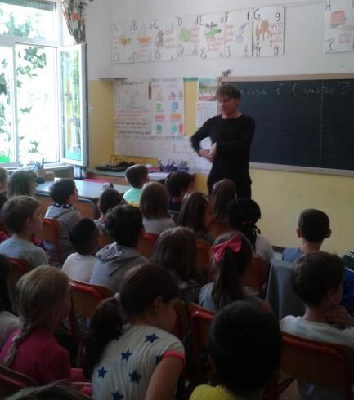
Incontro col cardiologo prof. Cappato

Slide 22
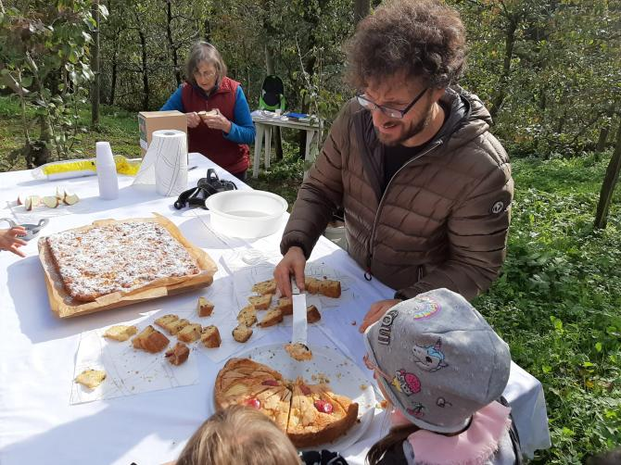
La biodiversità…

Slide 23
Cittadini del mondo!

Slide 24
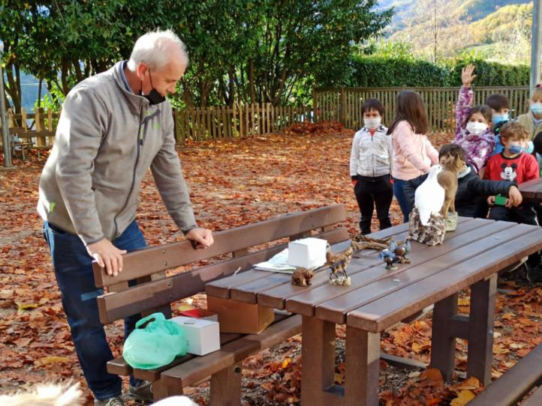
C’è una scuola nel bosco

Slide 25
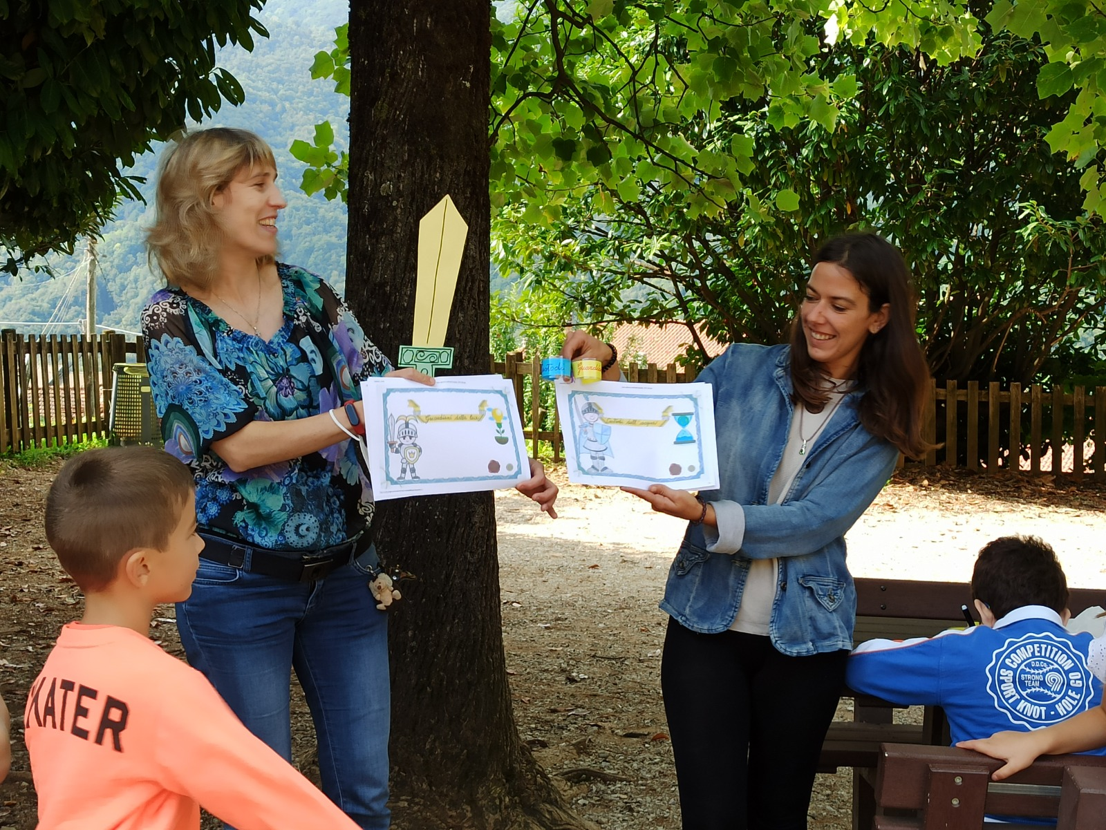
L’impronta

Slide 26
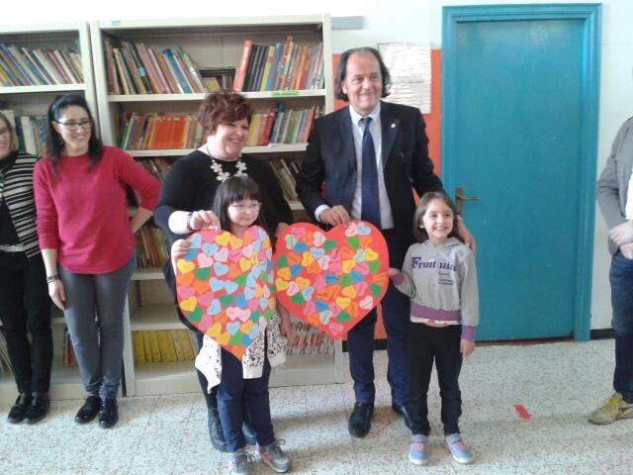
Scuola… cardioprotetta!

Slide 27
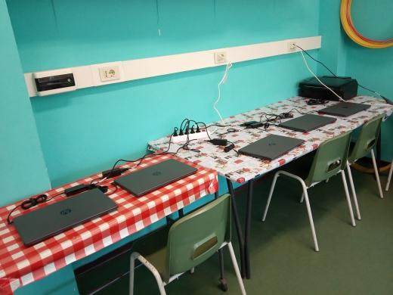
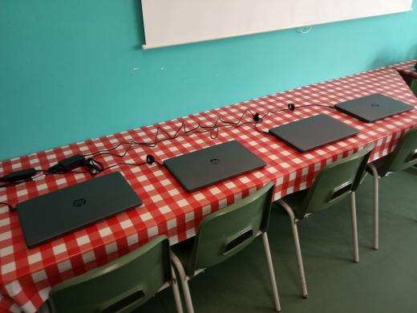
Aula Informatica

Slide 28
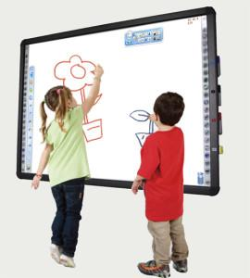
Lim in ogni aula

Slide 29
Orario settimanale
Lunedì, Martedì, Giovedì:
ore 8,00-12,30 (Mensa)
14,00-16,00
Mercoledì, Venerdì:
ore 8,00-12,30

Slide 30
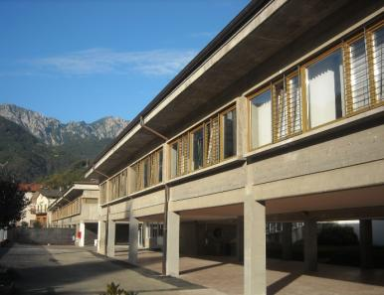
Orario settimanale
Scuola Primaria di Recoaro
Lunedì 8-13
Martedì 8-13
Mercoledì 8-13
(Pomeriggio: 14-16 classi 3^, 4^, 5^)
Giovedì 8-13
Venerdì 8-13
Ricreazione: 10,45-11

Slide 31
Iscrizioni a. s. 2024-2025
Le iscrizioni alla prima classe della scuola primaria si effettuano attraverso il nuovo sistema di iscrizione UNICA (https://unica.istruzione.gov.it/it/orientamento/iscrizioni)
che sarà disponibile
dalle ore 8,00 del 18 gennaio 2024
alle ore 20,00 del 10 febbraio 2024
Se sei genitore o eserciti la responsabilità genitoriale su alunni o studenti da iscrivere, accedi a Unica con la tua identità digitale SPID, CIE, CNS o eIDAS.

Slide 32
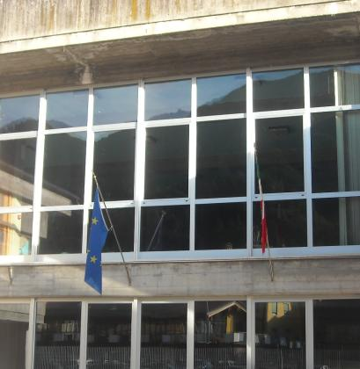
Le famiglie che avessero necessità di assistenza o che, per vari motivi, non potessero procedere autonomamente all’iscrizione, potranno, previo appuntamento, rivolgersi alla
Segreteria
dell’Istituto
Comprensivo

Slide 33
SITO DELL’ISTITUTO COMPRENSIVO
www.icrecoaro.edu.it

